Slide 1
Productividad laboral y salarios a nivel sectorial en América Latina: 2016-2023
Evidencia en manufactura, comercio y comunicaciones
CEPAL 2025

Slide 2
Motivación
Motivación
Pregunta central: ¿Cuál ha sido la dinámica de la productividad en AL?
Contexto: salario mínimo en Chile y México; pandemia y recuperación post-2021; transformación tecnológica y cambios en la composición sectorial
Racionalidad
Los agregados tienden a diluir las dinámicas sectoriales, de manera que este análisis se concentra en divisiones donde se observa patrones claros y la comparabilidad es mejor.
Metodología
Productividad laboral: Valor agregado constante (2018=100)/Número de ocupados
Costo de la mano de obra: Remuneraciones (USD corrientes)/Número de ocupados
Período: 2016–2023; países: Chile y México.
Fuente de datos
Base de datos económicos (BADECON) CEPAL
CCNN CEPAL

Slide 3
Productividad laboral
(Índice, 2018=100)
Manufactura
Comercio
Comunicaciones
Fuente: BADECON CEPAL
Chile muestra gran volatilidad, con fuertes caídas y recuperaciones irregulares, mientras México mantiene una tendencia más estable hacia el alza desde 2020.
México exhibe un crecimiento sostenido de la productividad tras 2020, en contraste con la trayectoria descendente observada en Chile.
→ Ambos países convergen en niveles bajos y estables, posiblemente reflejando modernización tecnológica y ajustes estructurales del sector.

Slide 4
Productividad laboral
(Índice 2018=100)
Elaboración de
alimentos
Costo de la mano de obra
(Índice, 2018=100)
a: México realizó un cambio metodológico en 2018. Las cifras 2016 y 2017
están con la metodología del año 2013.
Chile presenta alta volatilidad: la productividad laboral (VA/EMP) cae con fuerza en 2020 y 2022, mientras el costo de la mano de obra (REM/EMP) se dispara en 2021. Esto evidencia un desacople entre productividad y salarios.
México muestra una evolución más estable, con productividad creciente desde 2020 y costos laborales en alza sostenida.
En general, Chile enfrenta choques de corto plazo ligados a la pandemia, mientras México consolida un patrón más equilibrado y persistente entre productividad y remuneraciones.

Slide 5
Productividad laboral
(Índice, 2018=100)
Comercio al por mayor, excepto automotores y bicicletas
Costo de la mano de obra
(tasa de crecimiento porcentual)
Nota: México realizó un cambio metodológico en 2018. Las cifras 2016 y 2017 están con la metodología del año 2013.
Chile: en el comercio mayorista, la productividad laboral (índice 2018=100) mantiene oscilaciones y varios años bajo el nivel base, mientras el costo laboral crece sostenidamente, acentuando el desacople entre salarios y eficiencia.
México: muestra un patrón más dinámico; pese a caídas en 2019–2022, la productividad y los costos laborales repuntan con fuerza desde 2021, superando el nivel base.
En conjunto ambos países evidencian un aumento de costos laborales mayor al avance productivo, aunque el desbalance es más marcado en Chile, donde la productividad se estanca frente a salarios al alza.

Slide 6
Productividad laboral
(tasa de crecimiento porcentual)
Producción de películas, videos y programas de TV, grabación de sonido y edición musical
Costo de la mano de obra
(tasa de crecimiento porcentual)
Nota: México realizó un cambio metodológico en 2018. Las cifras 2016 y 2017 están con la metodología del año 2013
Chile: la productividad laboral muestra gran volatilidad, con caídas fuertes en 2019–2020 y un repunte puntual en 2021, mientras el costo laboral mantiene una trayectoria ascendente constante, revelando un desajuste persistente entre eficiencia y remuneraciones.
México: tras 2021, la productividad se mantiene positiva aunque irregular, pero los costos laborales crecen aceleradamente hasta 2023, reflejando un desacople estructural más profundo.
En conjunto: la brecha más marcada se observa en México, donde los salarios superan sostenidamente a la productividad, posiblemente por procesos de tecnificación y concentración en empleos especializados.

Slide 7
Variación acumulada: 2016-2023
Nota: Chile considera el período 2016-2022(último año disponible)
Elaboración de alimentos: los salarios crecen más rápido que la productividad en ambos países (brecha >0) → presión sobre costos laborales unitarios
Comercio mayorista: En Chile la productividad crece apenas por encima de los salarios lo que implica una ganancia marginal de competitividad para el país. Si bien en México la brecha>0, esta se mantiene moderada, con costos laborales creciendo más rápido pero sin gran desequilibrio
Producción audiovisual: Al igual que en la elaboración de alimentos ambos países muestran un incremento sobre la presión de los costos laborales unitarios y por tanto una posible pérdida de competitividad.
En general, lo que vemos en estas tres divisiones, las más importante dentro de cada uno de los sectores es un claro desacople: se pagas más por trabajador, pero se produce menos.

Slide 8
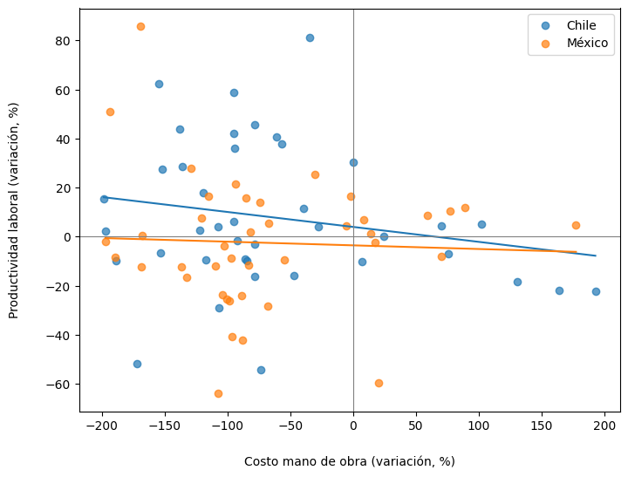
El desacople entre productividad y costo laboral consideranado un grupo más numeroso de industrias.
Chile y México muestran una relación débil e incluso ligeramente negativa entre productividad laboral (VA/EMP) y costo de la mano de obra (REM/EMP). En ambos casos, los incrementos en los costos laborales no se asocian con mejoras equivalentes en productividad, lo que sugiere un desacople parcial entre eficiencia y remuneraciones. Esto refleja que los salarios no están respondiendo directamente a los cambios en productividad, sino más bien a factores coyunturales o institucionales del mercado laboral.
Fuente: BADECON CEPAL
a: análisis basado en 12 divisiones de Manufactura, Comercio e Información y Comunicaciones
b: los coeficientes no son estadísticamente significativos

Slide 9
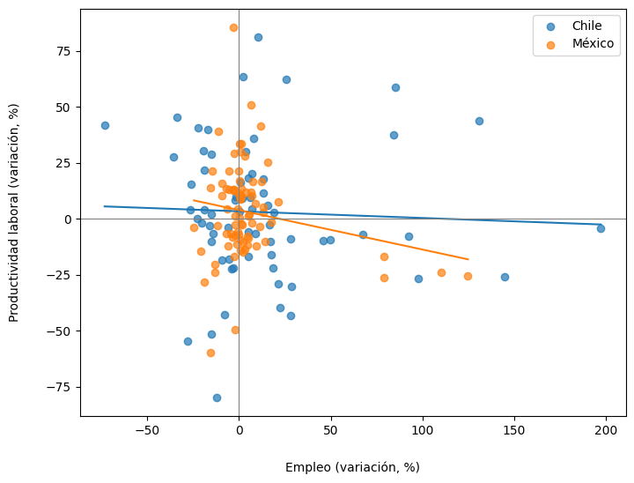
Trade off productividad-empleo-crecimiento
Chile y México presentan una relación negativa entre el crecimiento del empleo y de la productividad laboral. En ambos casos, los periodos de expansión del empleo no se traducen en aumentos de productividad, lo que sugiere un efecto de sustitución (más trabajadores generando incrementos en producción extensiva, pero no necesariamente en eficiencia). La alta dispersión y las pendientes cercanas a cero reflejan que la relación es débil y responde principalmente a fluctuaciones coyunturales.
Fuente: BADECON CEPAL
a: 12 divisiones dentro de manufactura, comercio e información y comunicaciones
b: el coeficiente de México es el único estadísticamente significativo al 90%

Slide 10
Fuente: BADECON CEPAL

Slide 11
Fuente: BADECON CEPAL
Información al último año disponible: Brasil(2021), Colombia (2022), Ecuador (2023),
Uruguay (2019), Chile (2022), México (2023), Perú(2019)

Slide 12
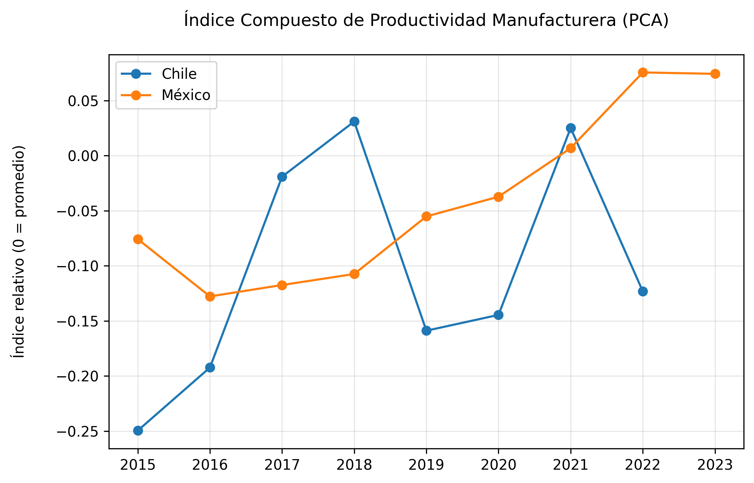
→ México muestra una trayectoria ascendente y estable, pasando de valores negativos (menor productividad relativa) a positivos desde 2021–2023.
→ Chile exhibe alta variabilidad, con mejoras puntuales (2018, 2021) pero sin consolidar una tendencia sostenida, permaneciendo en niveles por debajo del promedio general.
Fuente: BADECON CEPAL
Nota: Se calcula con el Valor agregado, el valor bruto de producción, el consumo intermedio, las remuneraciones y el empleo.
Se calcula para 23 industrias a dos dígitos que están en ambos países.

Slide 13
En definitiva….(aquí irían los bullets)

Slide 14
Anexos

Slide 15
Manufactura
Valor agregado
(Índice, 2018=100)
Ocupados
(Índice, 2018=100)

